Slide 1
Tulevan työvoiman tarpeen ja saatavuuden ennakointi Pohjois-Karjalan sosiaali- ja terveyspalveluiden kuntayhtymän alueella
30.11.2021

Slide 2
Hankkeen tavoitteet
Mitä tehtiin
Pilottihanke tukee Siun soten strategian kehittämistä. Hankkeen tavoitteena on ollut tuottaa realistinen kuvaus työvoiman tarpeeseen ja saatavuuteen vaikuttavista rakenteista sekä ennakoida näiden kehittymistä vuoteen 2031 asti. Hankkeessa rakennettiin matemaattinen simulaatiotyökalu. Työkalu tuottaa ”tunteettoman” ennusteen ja objektiivisen näkökulman tilanteesta, jotka muodostavat pohjan tulevan strategian suunnittelulle. ​
Mitä hankkeella tavoiteltiin
Pilottihankkeessa pyrittiin tuottamaan lisätietoa päätöksenteon tueksi. Tavoite pyrittiin saavuttamaan rakentamalla matemaattinen simulaatiomalli, jonka avulla voitaisiin uskottavasti määrittää nykyinen tilanne ja tulevaisuus, mikäli jatketaan kuten aiemmin.
Mitä saatiin aikaiseksi
Simulaatiotyökalun avulla voidaan kokeilla ”mitä jos”-skenaarioiden avulla erilaisten päätösten vaikutuksia, jotta Siun soten tulevaa tilannetta voidaan ohjata haluttuun suuntaan.
Jatkokehittäminen
Mikäli työkalu koetaan käytännössä hyödylliseksi, sen tarkoitus on jäädä pysyväksi tietojohtamisen työkaluksi.

Slide 3
Hankkeen laajuus
Hanke keskittyi Pohjois-Karjalan sosiaali- ja terveyspalvelujen, sekä pelastuslaitoksen kuntayhtymän muodostavien kuntien kuntakohtaiseen tulevaan terveydenhuollossa työskentelevän työvoiman tarpeeseen ja saatavuuteen kymmenen vuoden horisontilla.
Simulaatiomalli mahdollistaa päätösten ja toimenpiteiden vaikutusten arvioinnin kokonaisuuden kannalta ”mitä jos”-skenaarioiden avulla.
Työssä huomioitiin väestön kuntakohtainen ikääntyminen, sen mukanaan tuoma sote-palveluiden kysynnän kasvu ja toisaalta työikäisen väestön vaikutus työvoiman saatavuuteen.
Työkalu mahdollistaa Pohjois-Karjalan alueella tulevista ikäluokista hoitotyöhön suuntaavien osuuden ja työllistymisen muutosten vaikutusten arviointiin Siun sotessa skenaarioiden simuloinnin avulla.

Slide 4





STE Analytics Oy
Mikä
Suomalainen, vuonna 1997 perustettu mallinnuksen ja analyysin asiantuntijayritys
Osaaminen
Monimutkaisten käytännön liiketoimintaongelmien ratkaiseminen kehittynein matemaattisin menetelmin
Toimipiste
Helsingissä
Asiakkaat
Kuudelta mantereelta
Asiakastyytyväisyys
80% uusista asiakkaista tulee takaisin uusien toimeksiantojen kanssa
Asiakassuhteet
Pisimmät asiakassuhteet ovat kestäneet yli 15 vuotta
Notes:
Miten tavoite saavutetaan?
STE Analytics Oy on erikoistunut organisaatioiden monimutkaisten kokonaisuuksien mallintamiseen. Mallien avulla tuodaan organisaatioiden johdon päätöksenteon tueksi uutta tietoa kokonaisuuden toiminnasta ja päätösten vaikutuksista sen käytökseen. Tutkimus koostuu käytännön asiantuntijoiden haastatteluista, historiallisen datan analyysistä ja matemaattisesta mallinnuksesta. Käytettynä menetelmänä on systeemidynamiikka. Haastateltavina asiantuntijoina toimivat Pohjois-Karjalan sosiaali- ja terveyspalvelujen kuntayhtymän projektiin osallistuvat henkilöt ja mahdolliset muiden sidosryhmien edustajat. Tutkimuksen myötä useiden asiantuntijoiden tieto koostetaan yhdeksi kokonaisuudeksi, joka pyritään varmentamaan historiallisen datan avulla. Menetelmä mahdollistaa myös sellaisten tekijöiden ottamisen huomioon, joista historiallista dataa ei ole saatavilla.

Slide 5
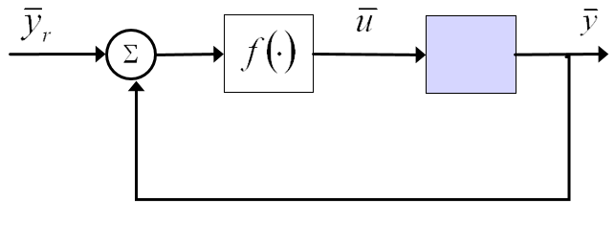

Systeeminen lähestymistapa
Menetelmä perustuu systeemi- ja säätöteorian sovellusalueen laajentamisesta teknisistä sovelluksista sosioekonomisten järjestelmien ymmärtämiseen
Käytännössä menetelmän avulla rakennetaan matemaattinen malli, jonka avulla pyritään kuvaamaan ihmisten päätöksentekoa

Slide 6
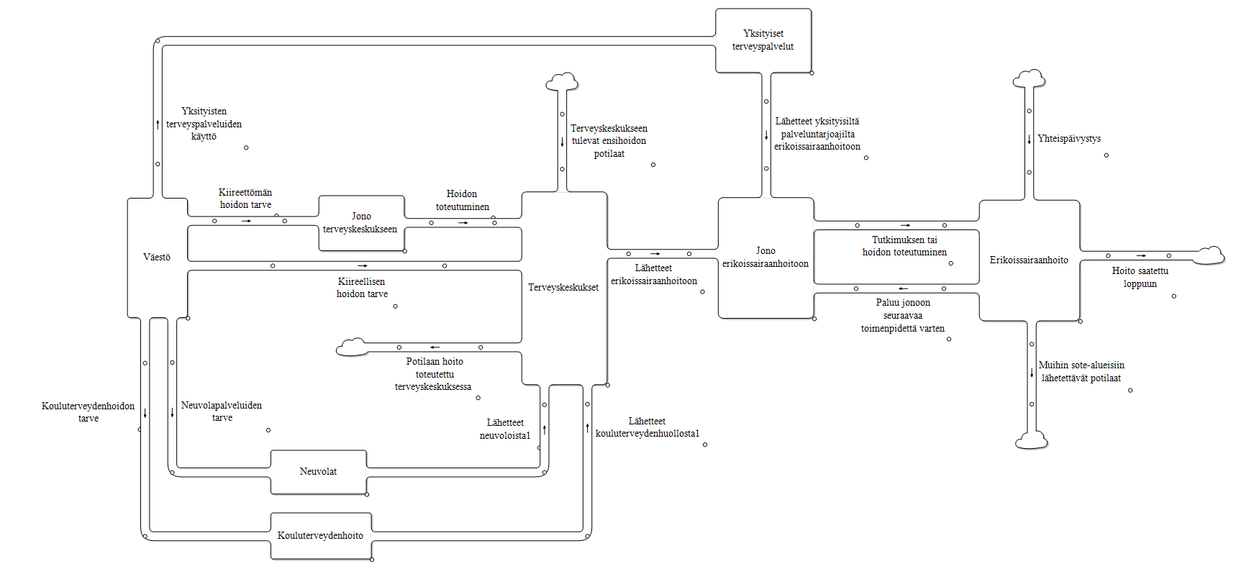
Keskiössä on systeemin virtausten, varastojen ja viiveiden ymmärtäminen - Potilasvirtanäkökulma

Slide 7
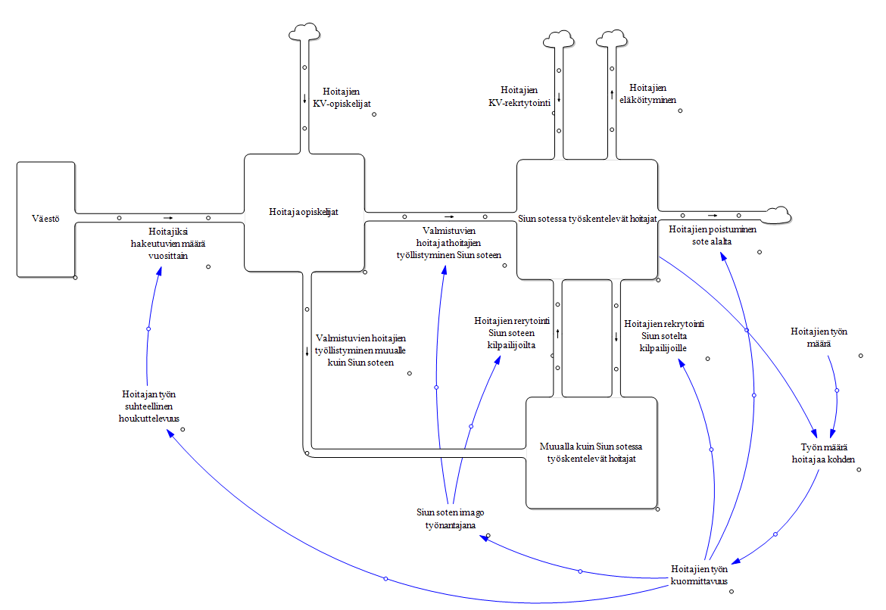
Keskiössä on systeemin virtausten, varastojen ja viiveiden ymmärtäminen - Työvoimanäkökulma

Slide 8








Projektin kulku
1.
Asiantuntijoiden
haastattelut
2.
Data-analyysi
6.
Tulokset antavat asiantuntijoille läpinäkyvää ja ymmärrettävää tietoa päätöksenteon tueksi.
3.
Syy-seurausketjujen
identifiointi
5.
Ennusteet,
tehokkaiden toimien löytämien ja raportointi
4.
Matemaattisen
mallin
rakentaminen

Slide 9
Asiantuntijat ja Data
Haastatellut asiantuntijat
Hankkeen aikana haastateltiin lukuisia Siun soten asiantuntijoita eri osa-alueilta mm.:
Hoitajien oppilaitosten edustajat
Pelastuslaitoksen edustajat
Hallinnon, henkilöstöjohdon, rekrytoinnin ja kehityksen edustajat
Eri toimialueiden kuten vastaanottopalveluiden, terveys ja sairaanhoitopalveluiden ja ikäihmisten palveluiden johtoa ja esimiehiä
Käytetty data
Datan lähteinä olivat mm.:
Mediatri (mm. terveyskeskus- ja sairaalakäynnit kunnittain ja ikäryhmittäin sekä muut kuten lähetejono, palveluasumisen asiakassuhteet jne.)
Populus (mm. henkilöstön palvelussuhteet ja keskeytykset)
PeLa (henkilöstö ja tehtävät)
Karelia ja Riveria (uudet opiskelijat, keskeyttäneet ja valmistuneet)
Sarastia (palvelussuhteet)
Mitä Siulle Kuuluu (työhyvinvoinnin mittausdata)
Tilastokeskus ja KEVA (mm. historiallinen väestö, ennuste tulevasta väestökehityksestä ikäluokittain ja kunnittain, eläköityminen eri ammattiluokissa Siun sotessa)

Slide 10
Simulaatiotyökalun live demo / tai kalvot ???

